Slide 1


Slide 2
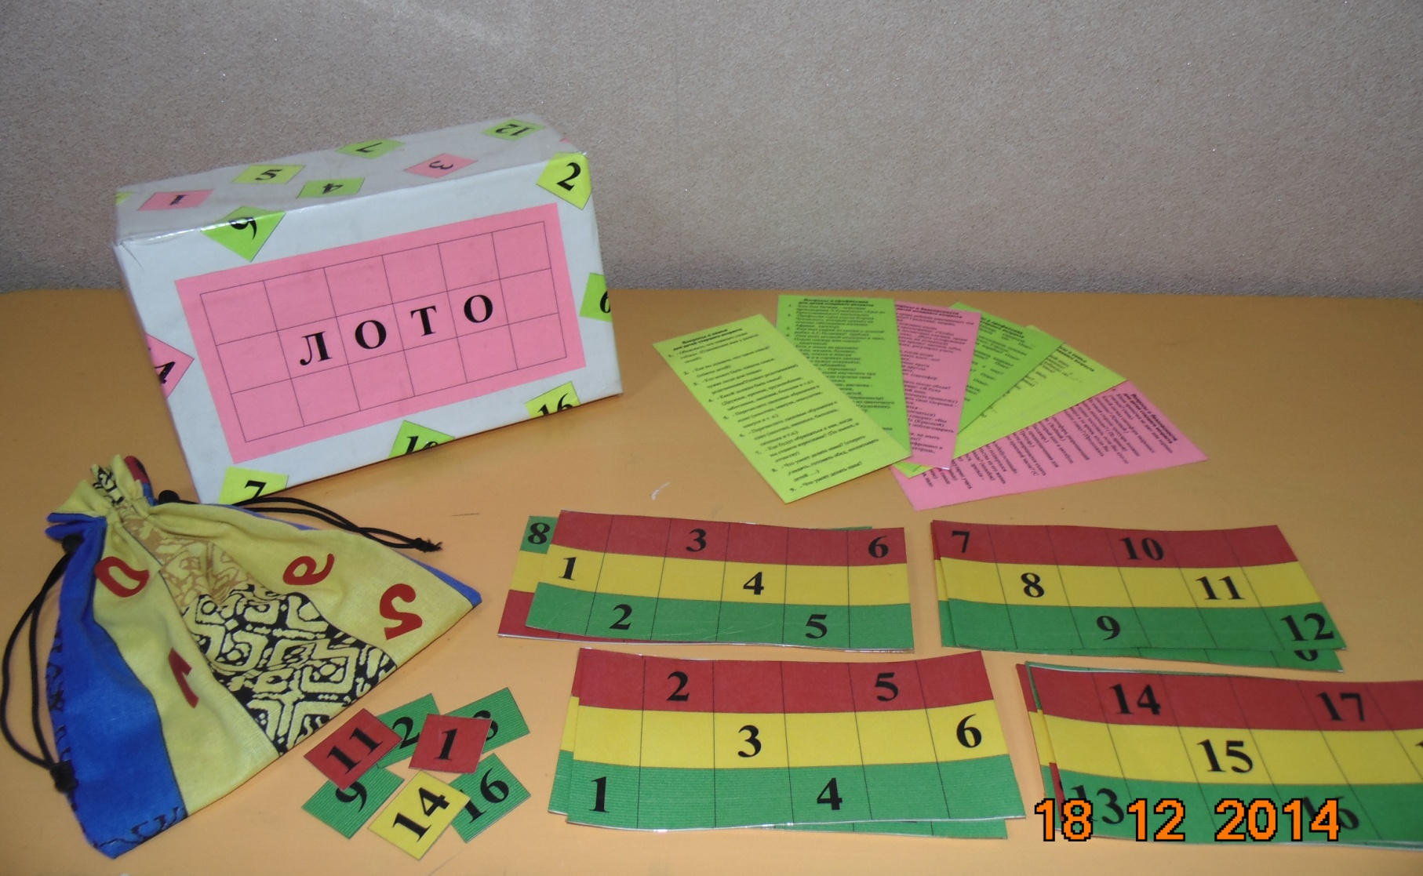
Настольная игра «лото»

Slide 3
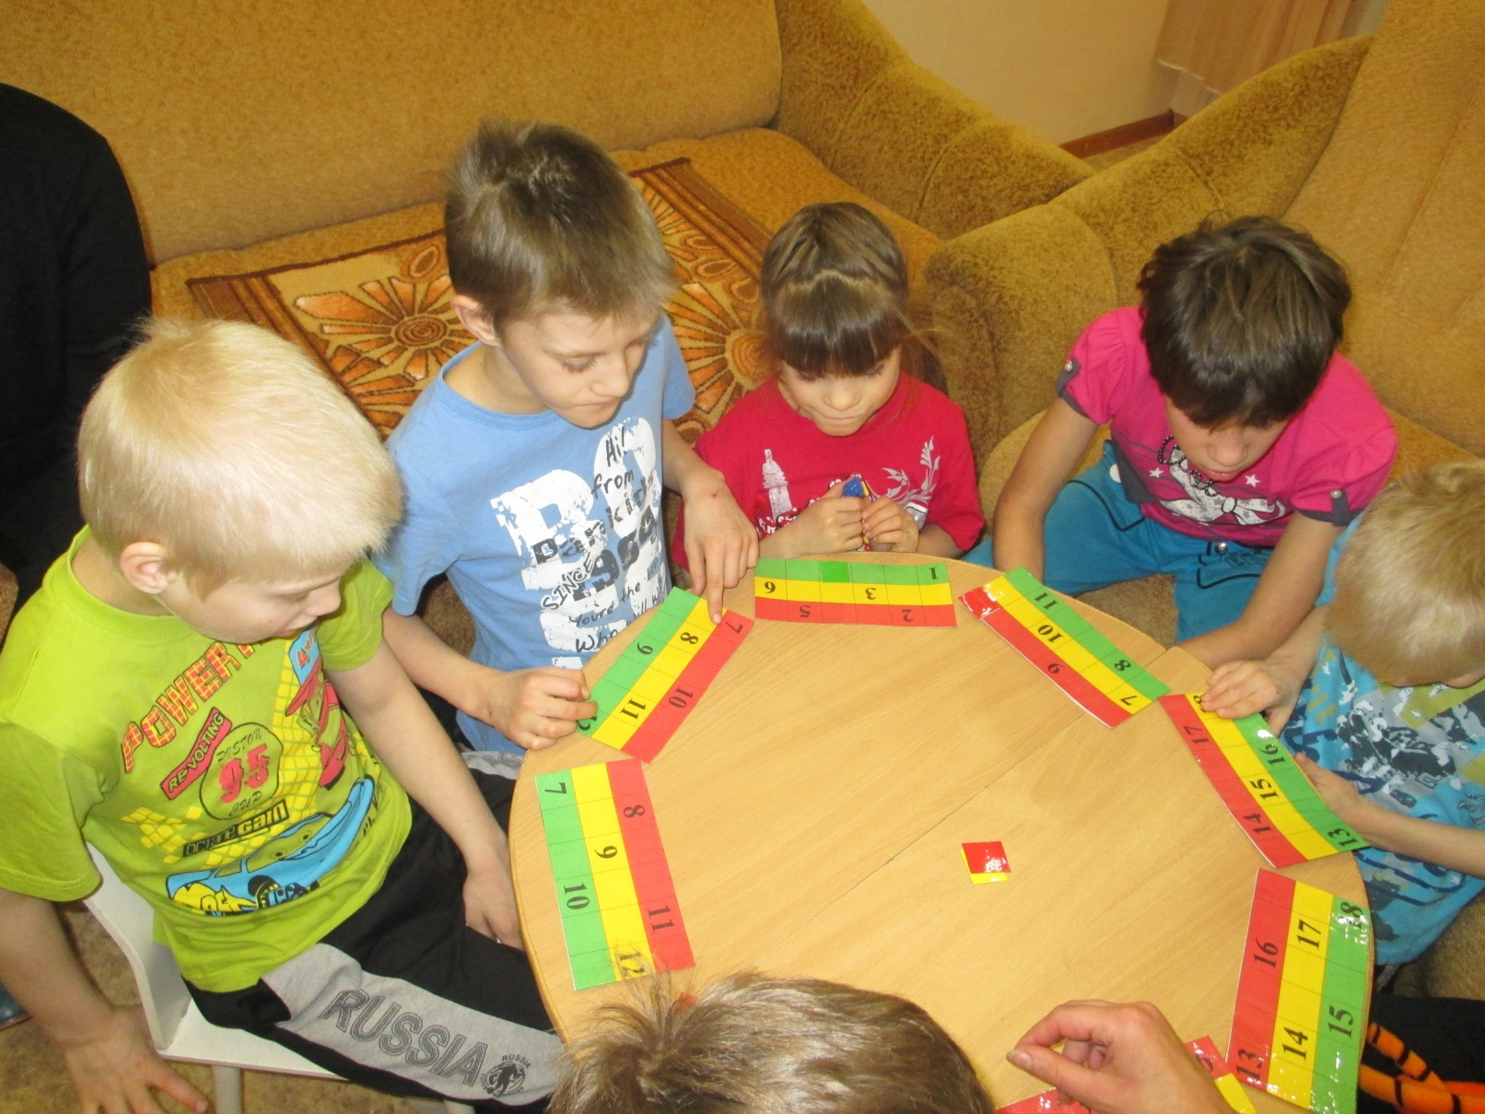
Закрепляет знания, развивает мышление, воспитывает умение работать в группе.

Slide 4
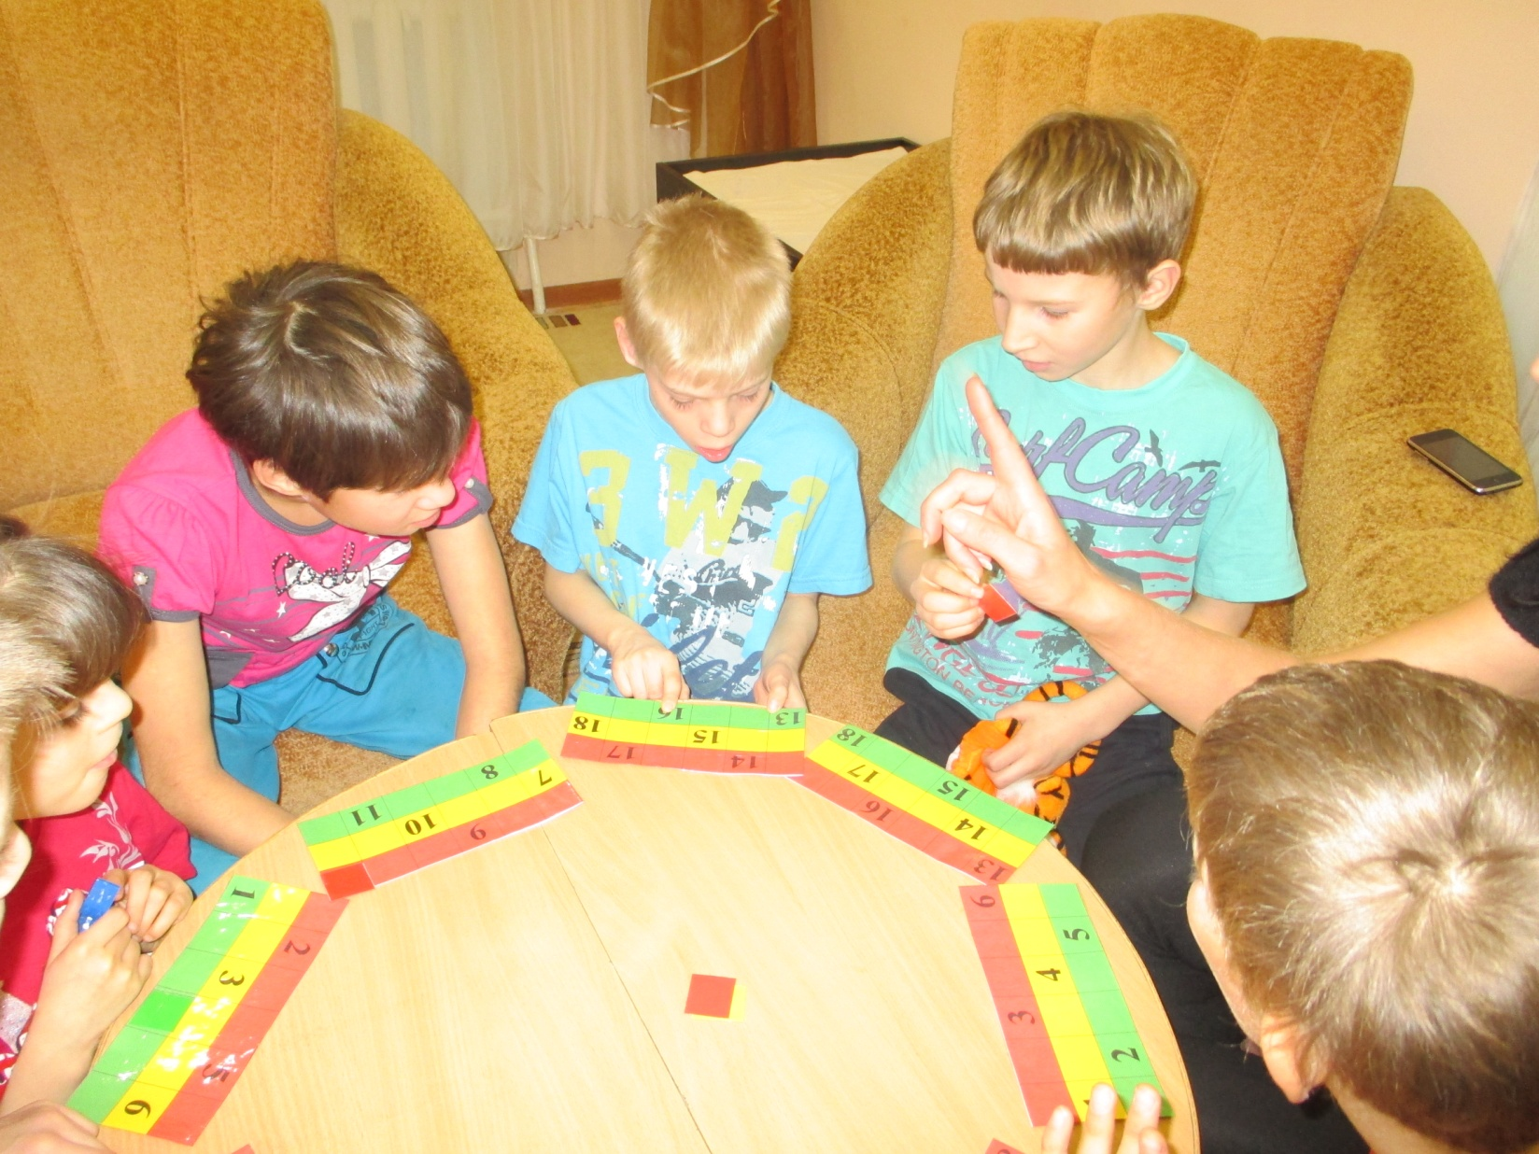
Тренирует внимание, развивает речь, мелкую моторику рук.

